Slide 1
Vlastiveda- dejiny

Slide 2
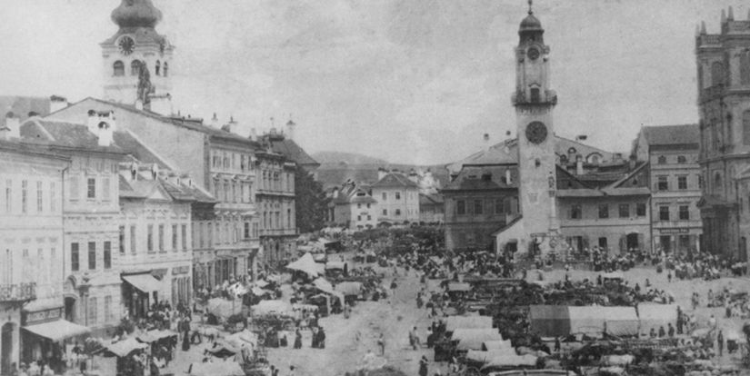
Vznik miest
Vznik miest:
na križovatkách obchodných ciest
v dedinách s bohatými trhmi
pri brodoch cez rieky
Kráľ mestá podporoval pre peniaze
z cla za každý tovar
z mýta za používanie obchodných ciest
Radvanský jarmok v roku 1925
(pre predstavu o jarmokoch v mestách)

Slide 3
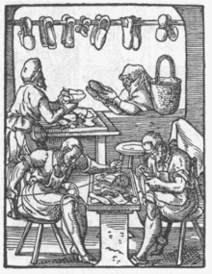
Kráľ udelil mestám veľké práva
Mesto spravovala mestská rada (bohatí kupci- mašťania) na čele s richtárom
Remeselníci sa združovali do cechov
3 skupiny obyvateľov v mestách:
bohatí kupci
roľníci a remeselníci
tovariši a služobníci
Zadajte popis.

Slide 4
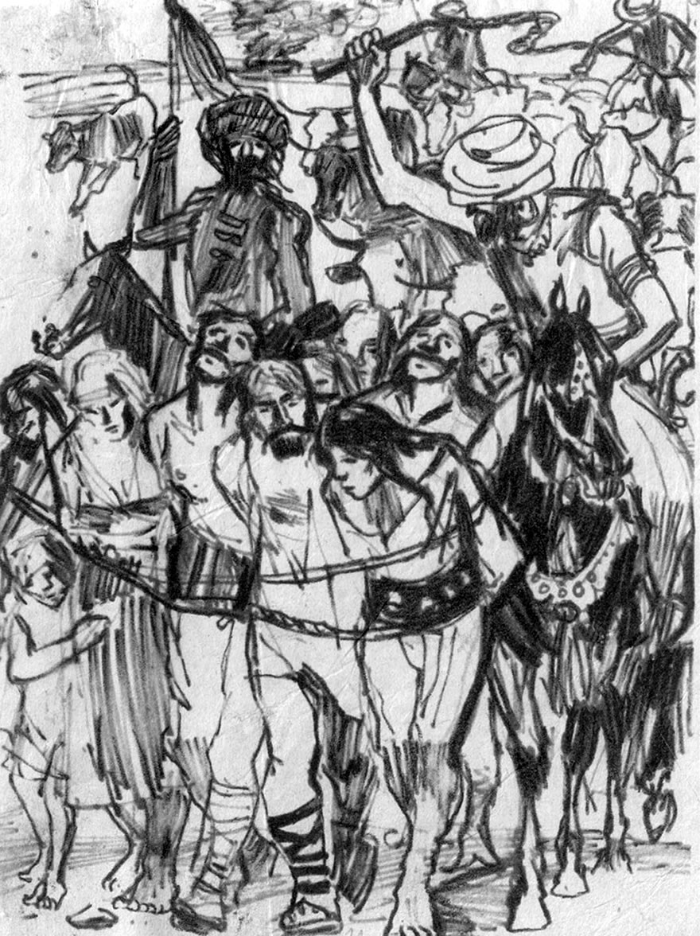
Tatári na Slovensku
Nepokoje v Uhorsku:
šľachta:
mala obrovskú moc
vlastnila dediny, pôdu, poddaných
vydržiavala si vlastné vojsko
Šľachta odmietala pomoc kráľovi- vojsko oslabená krajina
Obraz o zotročovaní obyvateľov Tatármi

Slide 5
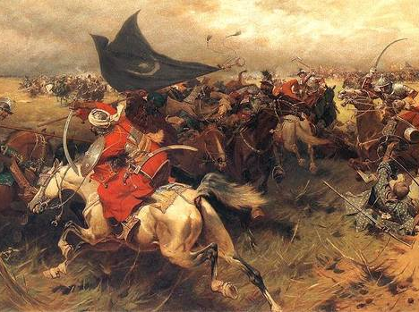
situáciu využili Tatárske kmene z Ázie
r. 1241
viedol ich- Batuchán
lúpili
zabíjali bezbranné obyvateľstvo
vypaľovali dediny a mestá
ľudí odvliekali do zajatia
Zadajte popis.

Slide 6
po odchode Tatárov ostali na Slovensku celé neobývané oblasti
kráľ zavolal cudzincov- roľníci, remeselníci, baníci
dostali výhody- žilo sa im lepšie ako domácim obyvateľom
Slovenský ľud žil vo veľkej biede
VYPUKLA CHOLERA- umieralo veľa ľudí
šľachta mala málo poddaných- viedli medzi sebou boje
niektorý šľachtici získali rozsiahle územia

Slide 7
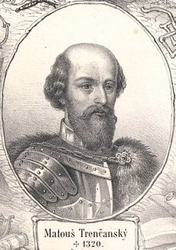
Matúš Čák Trenčiansky
“pán Váhu a Tatier”
pán 30 hradov
sídlil na Trenčianskom hrade
mal vlastných úradníkov a vojsko
k svojmu panstvu násilne pripájal pozemky slabších šľachticov
Zadajte popis.

Slide 8
pozemky kláštorov vydrancov,majetky kňazov si privlastnil
mestám dával výsady- tak si ich získaval
vládol na svojom panstve samostatne, nezávisle od moci uhorského kráľa až do svojej smrti

Slide 9
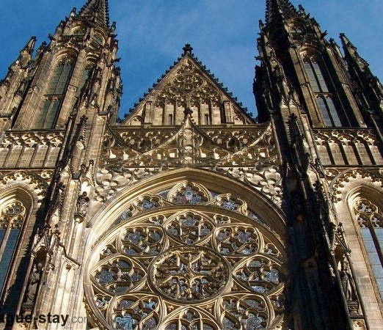
Gotická kultúra
rozvoj hradov, zámkov, mestských budov
začala sa používať tehla
veľmi vysoké stavby
tenké mury podopreté klenbami
okná- lomený oblúk
začalo sa používať sklo
na farebnom skle- biblické príbehy
Zadajte popis.

Slide 10
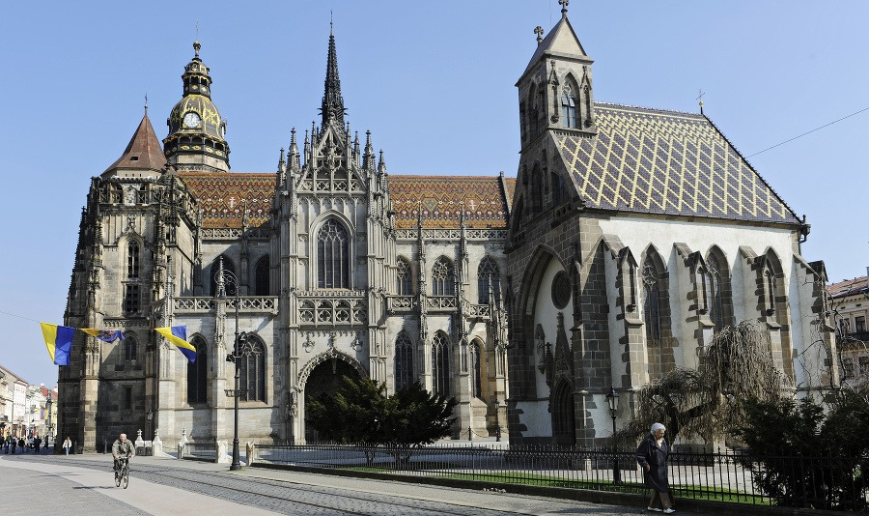
Dóm svätej Alžbety v Košiciach
Zadajte popis.
dôraz sa kládol na detaily

Slide 11
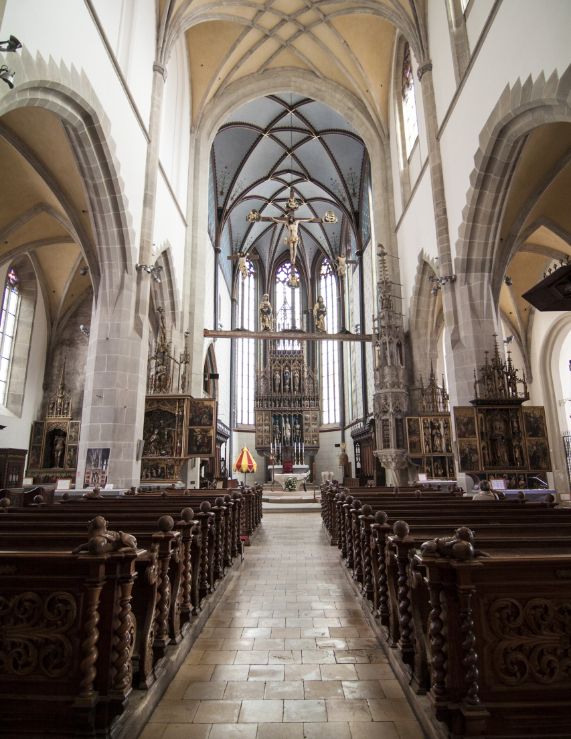
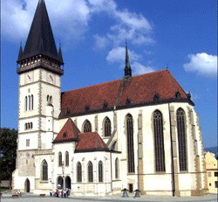
Bazilika sv. Egídia
Bardejov

